Slide 1
КМҚК №18 “Балдырған ” балабақшасы
Ашық ұйымдастырылған оқу қызметі
Білім беру саласы: «Коммуникация»
Ұйымдастырылған оқу қызметі: Сөйлеуді дамыту
Тақырыбы: “Күзгі бақта”
№14 “Ақбота” II ші кіші тобы
Тәрбиеші: Кайрлиева А.С
2018-2019 оқу жылы

Slide 2
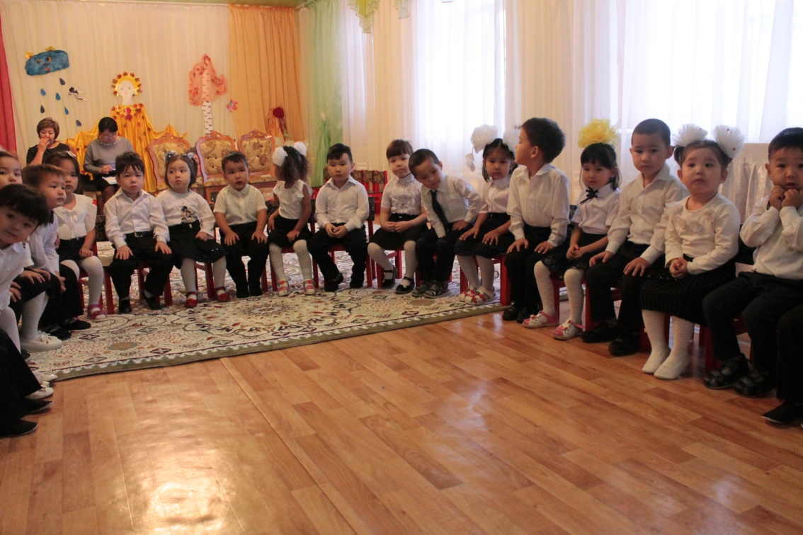
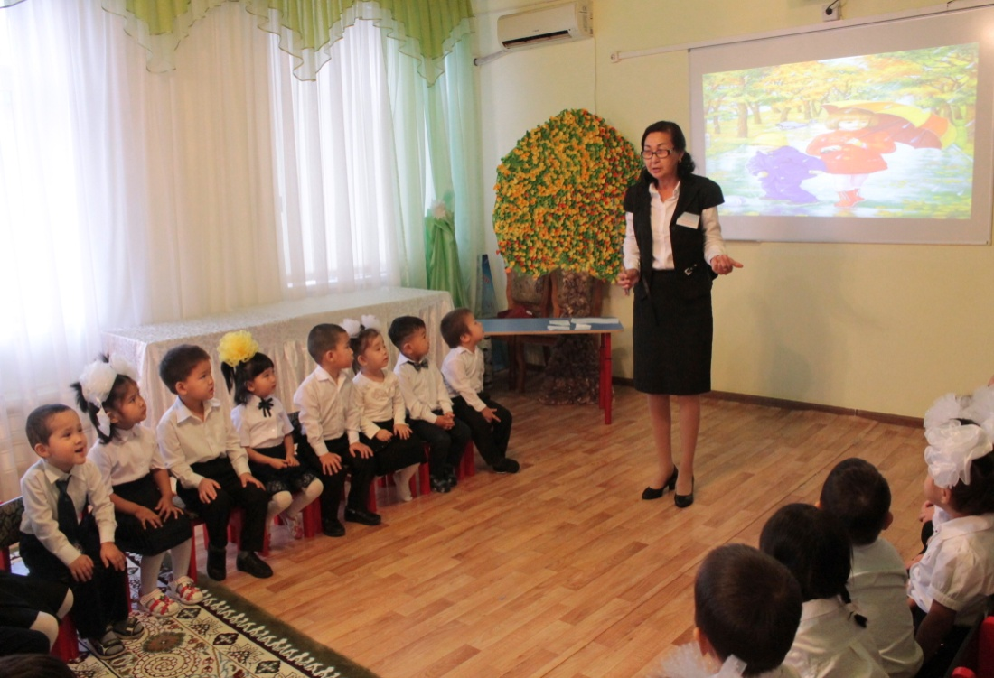

Slide 3
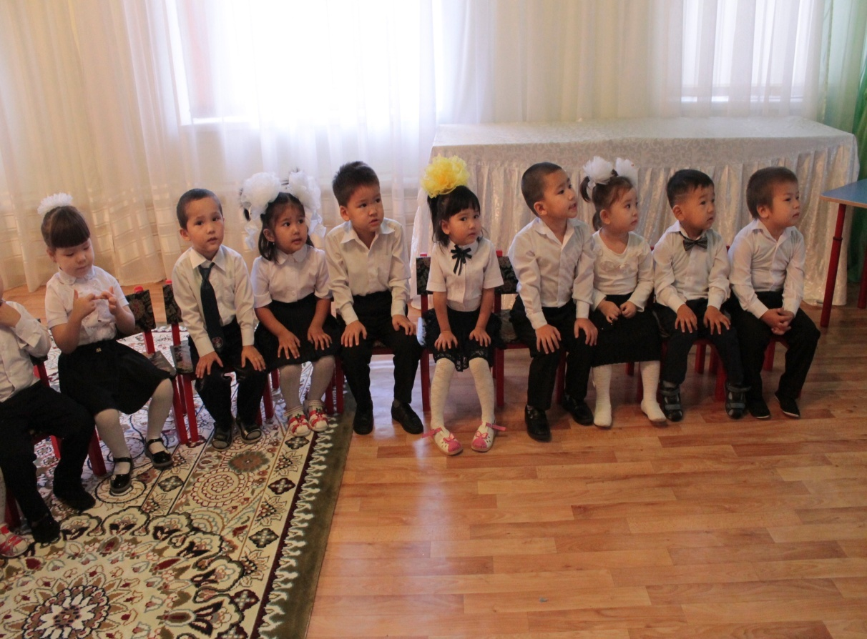
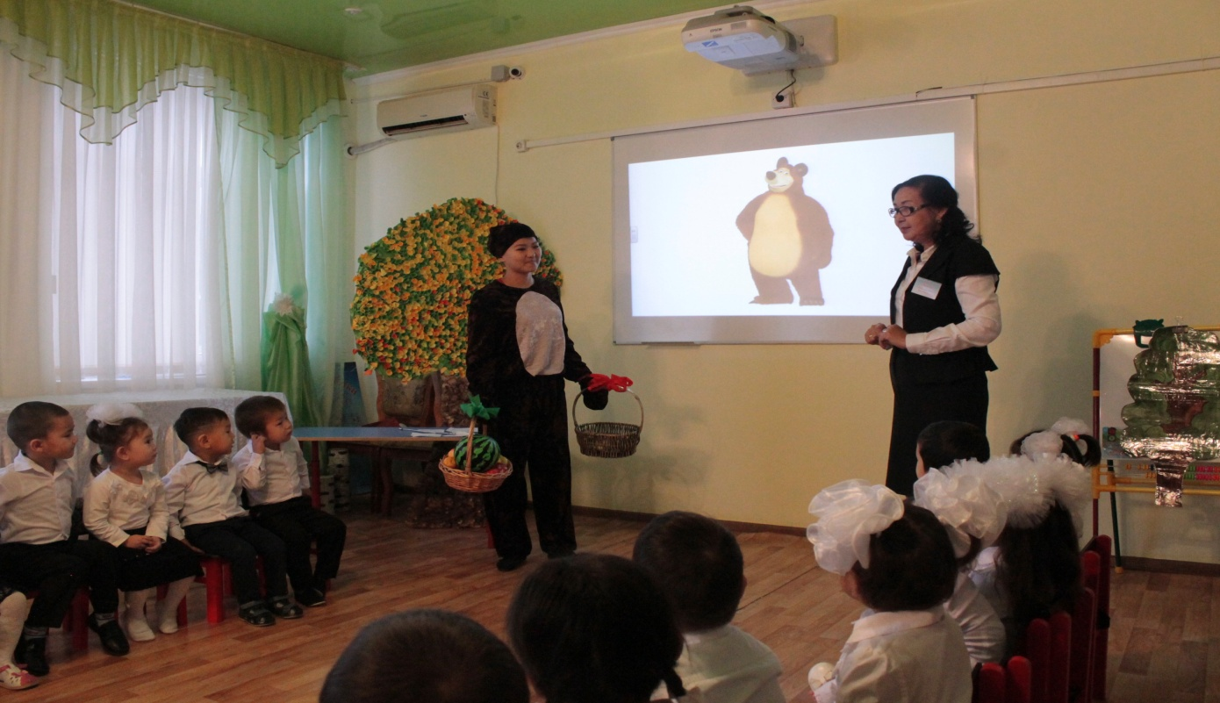

Slide 4
